Slide 1
ESTRUCTURA DE DATOS II

Slide 2
¿A que se refiere cuando se habla de ESTRUCTURA DE DATOS?
Dentro de la informática, las construcciones de datos son esas que nos permiten, como desarrolladores, acomodar la información de forma eficiente, y en conclusión diseñar la solución adecuada para un definido problema.

Slide 3
¿ Cuáles son los TIPOS DE ESTRUCTURA QUE EXISTE?
Existen dos tipos de datos
Estructuras de datos lineales.- Son aquellas en las que los elementos ocupan lugares sucesivos en la estructura y cada uno de ellos tiene un único sucesor y un único predecesor, es decir, sus elementos están ubicados uno al lado del otro relacionados en forma lineal.
Hay tres tipos de estructuras de datos lineales:
Listas enlazadas
Pilas
Colas
Estructura de datos no lineales .- También llamadas multienlazadas, son aquellas en las que cada elemento puede estar enlazado a cualquier otro componente. Es decir, cada elemento puede tener varios sucesores o varios predecesores.
Existen dos tipos:
Árboles
Grafos

Slide 4
¿Apoyándose en el link adjunto, explique, por qué son útiles las estructuras de datos?
Las estructura de datos son útiles ya que nos permiten tener una batería de herramientas para resolver ciertos tipos de inconvenientes. Además, nos permiten hacer un programa más eficiente optimizando recursos, algo bastante eficaz para Internet de las cosas y para los espacios que trabajan con Big Data.

Slide 5
¿Qué es una PILA?
Las pilas son estructuras de datos lineales, como los arreglos, ya que los componentes ocupan lugares sucesivos en la estructura y cada uno de ellos tiene un único sucesor y un único predecesor, con excepción del último y del primero, respectivamente

Slide 6
¿Qué es STACK en JAVA, una STACK será lo mismo que una PILA?
Un Stack es un objeto similar a una pila (Pila en español). Posibilita guardar objetos y después recuperarlos en el orden inverso en el que se insertaron, o sea, continuamente se recupera el último factor insertado. Para insertar un objeto a la pila se invoca el procedimiento push.

Slide 7
¿Qué es TOPE en una PILA?
La definición de pila especifica que un solo extremo de la pila se designa como tope. Tienen la posibilidad de posicionarse nuevos recursos en el tope de la pila o tienen la posibilidad de quitar recursos de él. La característica más relevante de la pila es que el último factor insertado en ella fue el primero en suprimirse.

Slide 8
¿Qué es MAX en una PILA?
Es una variable auxiliar a la cual se le nombra TOPE, esta variable se usa para indicar el ultimo factor que se inserto en la pila.
.

Slide 9
¿Qué es MAX en una PILA?
Es una variable auxiliar a la cual se le denomina TOPE, esta variable se utiliza para indicar el ultimo elemento que se inserto en la pila.
.

Slide 10
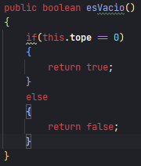
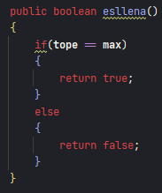
¿A que se refiere los métodos esVacia() y esLLena() en una PILA?
Regresa verdadero si la pila está vacía, falso en caso opuesto
Regresa verdadero si la pila está vacía, falso en caso opuesto

Slide 11
¿Qué son los métodos estáticos en JAVA?
El método estático en Java es un método que pertenece a la clase y no al objeto. Un método estático solo puede acceder a datos estáticos.
Es un método que pertenece a la clase y no al objeto (instancia)
Un método estático solo puede acceder a datos estáticos. No puede acceder a datos no estáticos (variables de instancia)

Slide 12
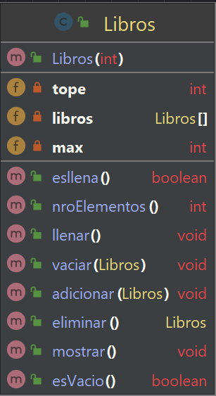
¿A través de un gráfico, muestre los métodos mínimos que debería de tener una PILA?

Slide 13
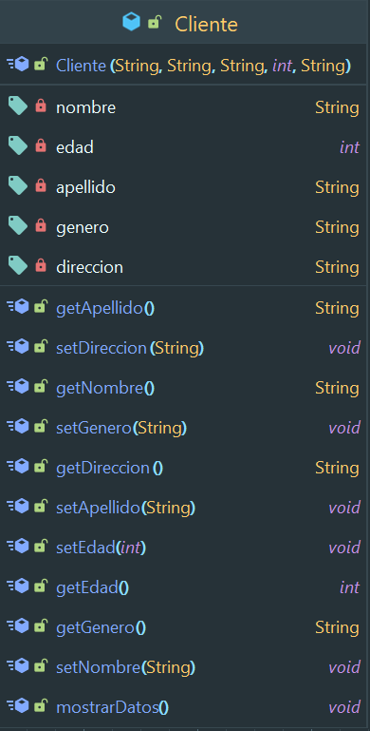
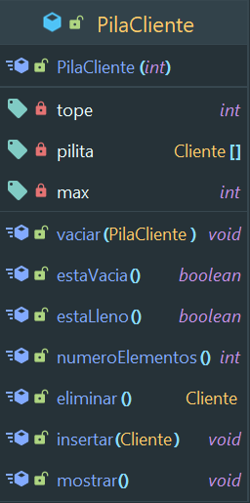
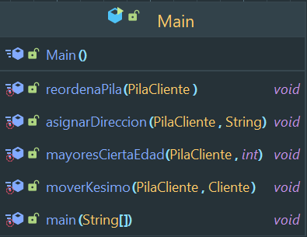
Crear las clases necesarias para la PILA DE CLIENTES.
Crear la clase Cliente
Crear la clase PilaCliente
Crear la clase Main

Slide 14
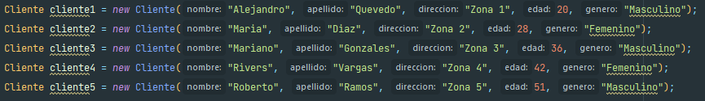
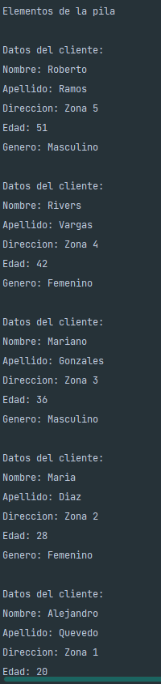
La clase MAIN con la creación de 5 clientes y agregados a la PILA.

Slide 15
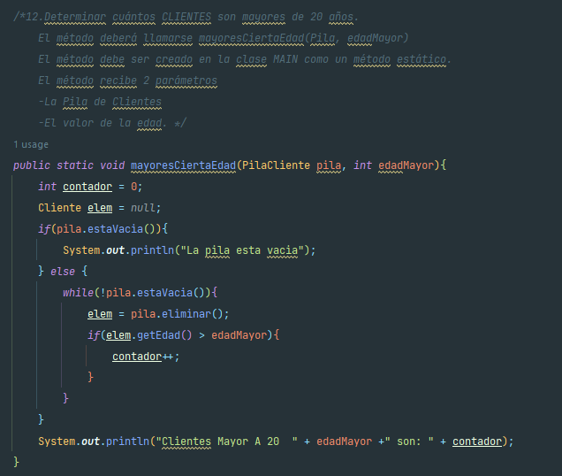

12.Determinar cuántos CLIENTES son mayores de 20 años.
○ El método deberá llamarse mayoresCiertaEdad(Pila, edadMayor)
○ El método debe ser creado en la clase MAIN como un método estático.
○ El método recibe 2 parámetros
■ La Pila de Clientes
■ El valor de la edad.

Slide 16
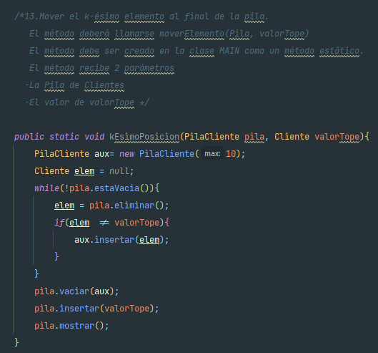
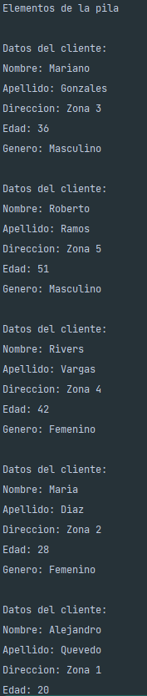
13.Mover el k-ésimo elemento al final de la pila.
○ El método deberá llamarse kEsimoPosicion(Pila, valorTope)
○ El método debe ser creado en la clase MAIN como un método estático.
○ El método recibe 2 parámetros
■ La Pila de Clientes
■ El valor(int) de la posición que moverá al final de la pila.

Slide 17
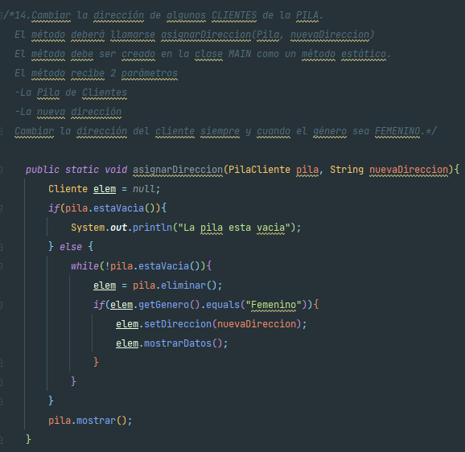
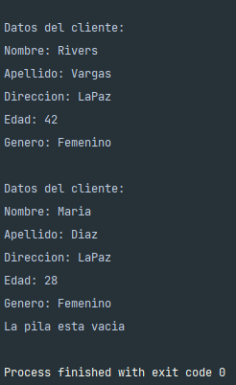
14.Cambiar la dirección de algunos CLIENTES de la PILA
○ El método deberá llamarse asignaDireccion(Pila, nuevaDireccion)
○ El método debe ser creado en la clase MAIN como un método estático.
○ El método recibe 2 parámetros
■ La Pila de Clientes
■ El valor(String) de la nueva dirección.
○ Cambiar la dirección del cliente siempre y cuando el género sea FEMENINO.

Slide 18
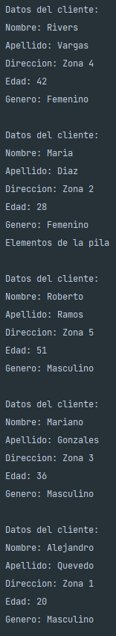
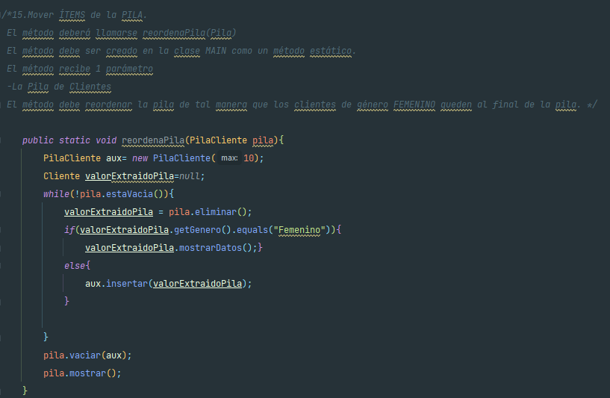
15.Mover ÍTEMS de la PILA.
○ El método deberá llamarse reordenaPila(Pila)
○ El método debe ser creado en la clase MAIN como un método estático.
○ El método recibe 1 parámetro
■ La Pila de Clientes
○ Mover a la base todos los clientes del género masculino y los del género femenino moverlos al final.

